Slide 1

•
•
Java Frappuccino
이유진
안민하
최지웅
홍준혁
# 자바 프로젝트 # GUI
# DB # 레시피 추천
# 선택장애 NO
•
•
•

Slide 2

•
•
목 차
1. 프로젝트 소개
2. 개발 개요 및 목적
•
•
•
•
선택장애 없는 대학생활
편의점, 샐러디 레시피 추천
3. 프로젝트 설명
4. 웹 시연
•
•
•
•
처음 목표, 개발 환경, 기능, 흐름도
결과물
•
•

Slide 3

•
•
프로젝트 소개
•
•
Freedom from choice.
우리가 진행한 프로젝트의 작품 이름 :
선택장애 없는 대학생활
편의점의 레시피나 프렌차이즈점의
조합 메뉴를 추천하는 기능
•
•
•
1
•

Slide 4
•
•
개발 개요 및 목적
•
•
바깥 활동이 많은 대학생들은 음식점을 이용하거나 편의점을 이용하는 경우가 많다. 그런 대학생들에게 이왕 먹을 거 더 맛있게 먹기를 바라는 마음으로
추천 메뉴나 레시피를 소개하여 색다른 맛을 소개해보고자
하는 마음으로 만들게 되었다.
•
•
•
2
•

Slide 5


•
•
프로젝트 설명 ( 처음 목표 )
•
GUI
Graphical User Interface
우리가 지금까지 해왔던 콘솔을 통해 결과를 출력하는 것이 아닌 GUI를 사용해봤음.
•
•
•
•
•
•
•
•
DB
DataBase와 연동해서 데이터
읽기 쓰기
•
•
•
•
3
•

Slide 6
•
•
프로젝트 설명 (개발 환경)
•
•
Java
GUI 구성에 필요한 awt, swing 패키지
DataBase는 ,,,
Txt 파일 활용
•
•
•
2
•

Slide 7
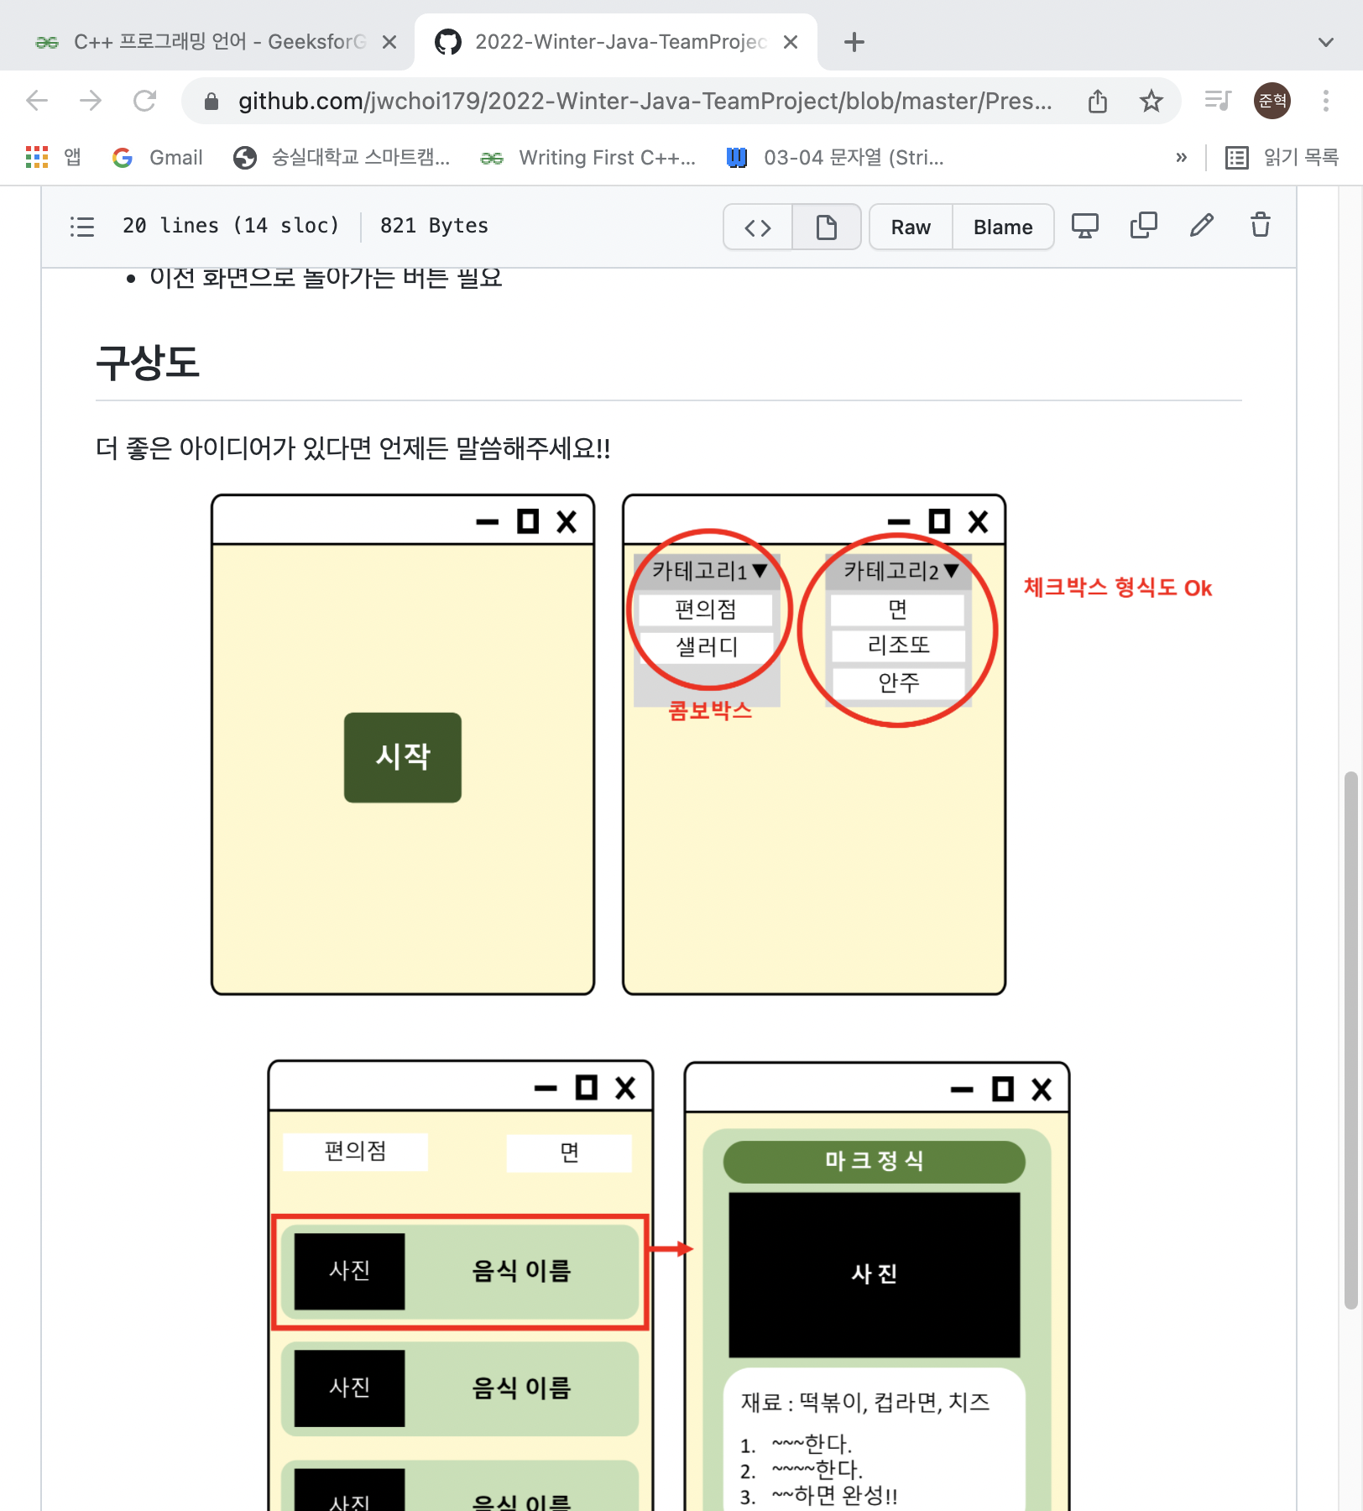
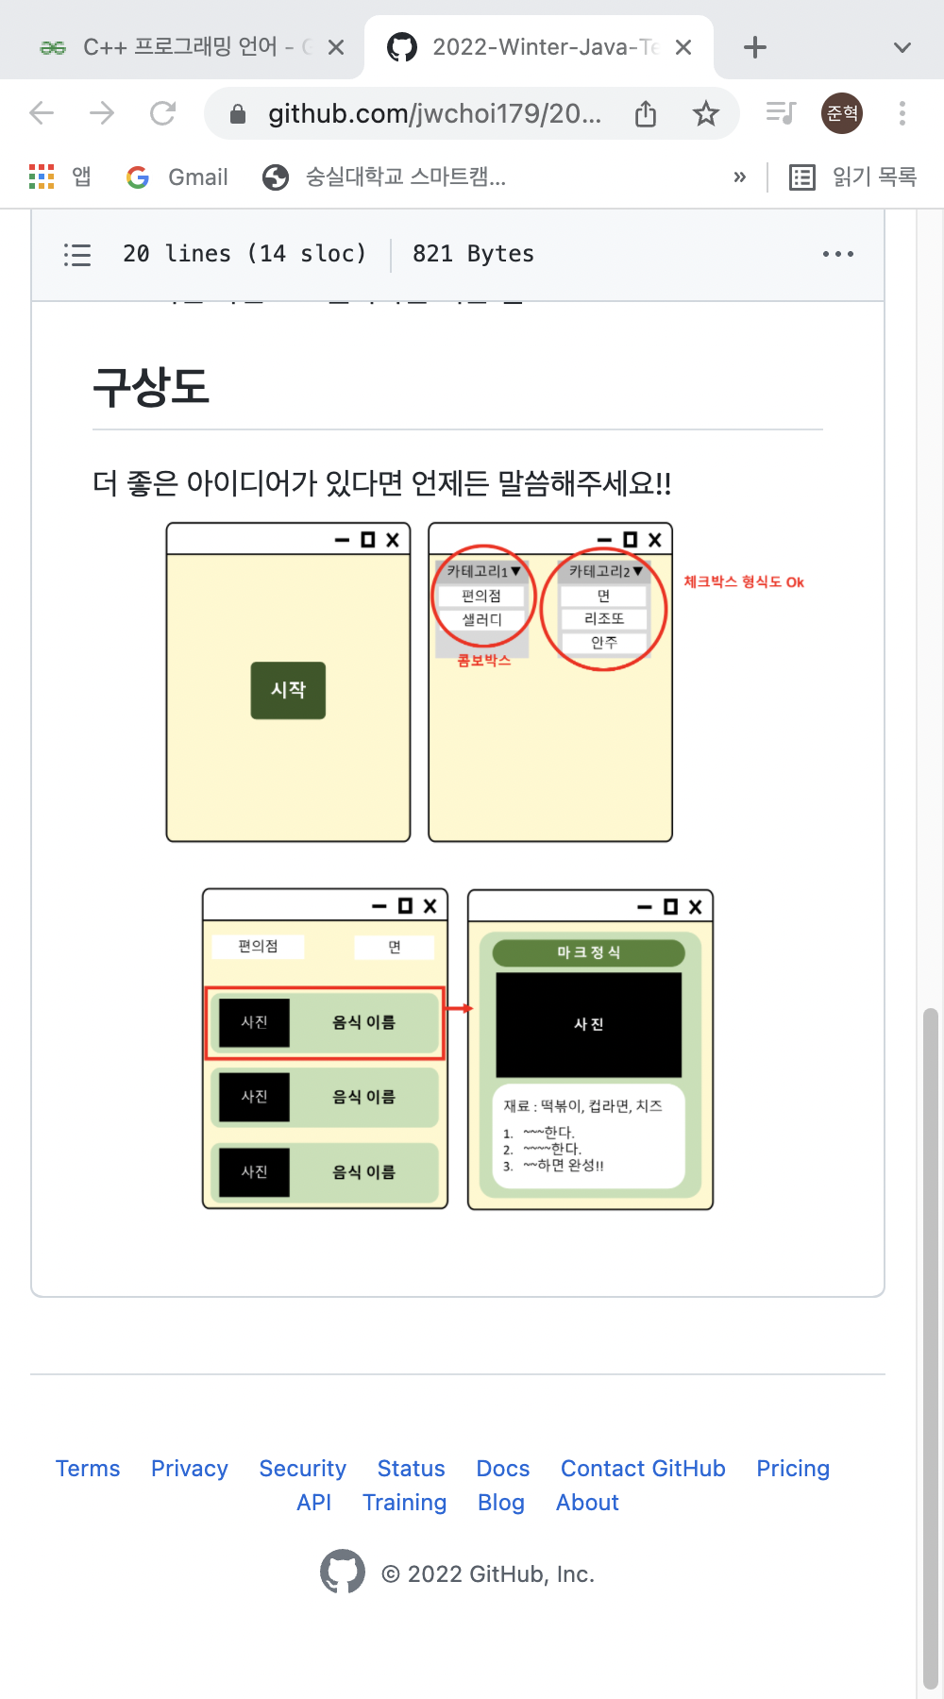
•
•
프로젝트 설명 (주요 기능, 흐름도)
•
•
사용자가 옵션 선택 가능
선택된 옵션을 기준으로 데이터 필터링 후 레시피 추천
추천 레시피에 대한 세부 내용 보여줌
시작 화면 옵션 선택 메뉴 화면 상세 정보
•
•
•
2
•

Slide 8
•
•
프로그램 시연
•
•
직접 보여드리겠습니다!!
•
•
•
2
•

Slide 9
•
•
감사합니다.
Java Frappuccino
•
따뜻한
자바프라푸치노
•
•

